Slide 1
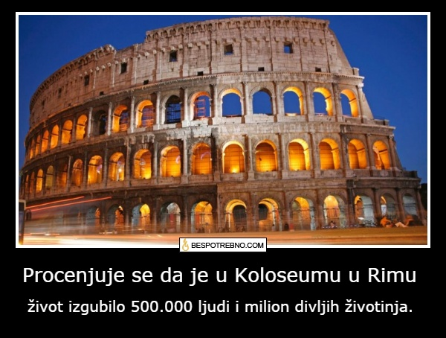
borbe gladijatora
Napravio: Karlo Matković
Predmet: Povijest
Nastavnica: Vesna Loknar Kralj

Slide 2
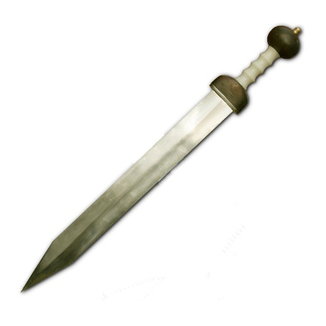
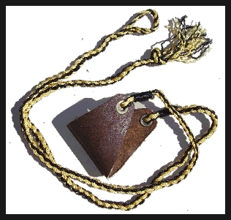
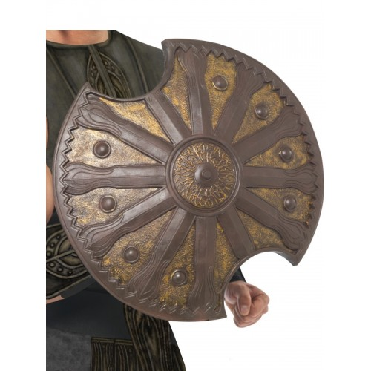
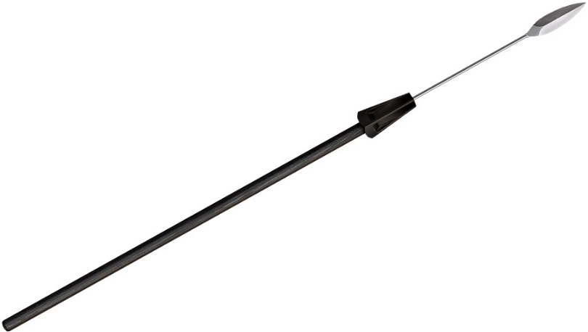
Gladijatori
-zabavljali su gledatelje borbama
-oružja:
-gladius (kratki mač za bodenje i sječenje)
-koplje oprema:oklop,zaštita za JEDNU ruku,zaštita za
-praćka JEDNU nogu i kaciga
-nož -u početku-etrušćani
-mreža
-trozubac

Slide 3
Prve borbe
Prve borbe-264.g.pr.Kr.
-pogrebne svećanosti-tri para
-obično su se zaustavljale pojavom krvi
-kasnije-cilj je smrt
-nekada su se borili i protiv divljih životinja

Slide 4
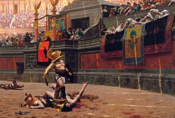
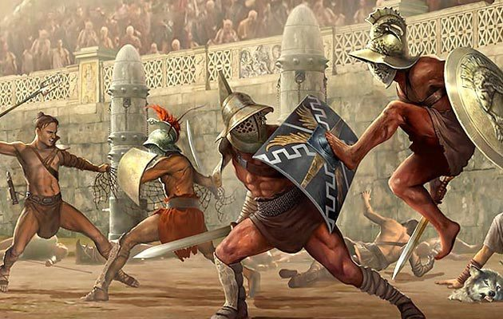
Borbe gladijatora kao zabava
-krajem 2.st.pr.Kr.-predstave(popularne)koje vladari nude besplatno narodu
-izvodile su se širom rimskog imperija u raznim arenama
-car Trajan je priredio gladijatorsku borbu sa 5 tisuća parova- gladijatori-izabirani među mlađim ratnim zarobljenicima i kriminalcima

Slide 5
Naumahije
-pomorske borbe gladijatora( nekada i u amfiteatru) u kojima su se simulirale POMORSKE BITKE U ANTIČKO DOBA
Prve naumahije-doba Julije Cezara-iskopani bazen pokraj rijeke Tiber 46. g. pr. Kr. U čast njegovom četverostrukom trijumfu

